Slide 1


Slide 2






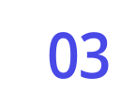




Slide 3



Slide 4






Slide 5


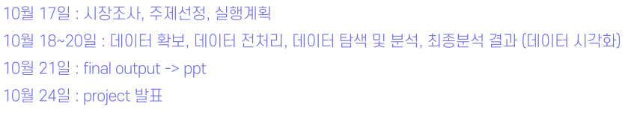



Slide 6


Slide 7
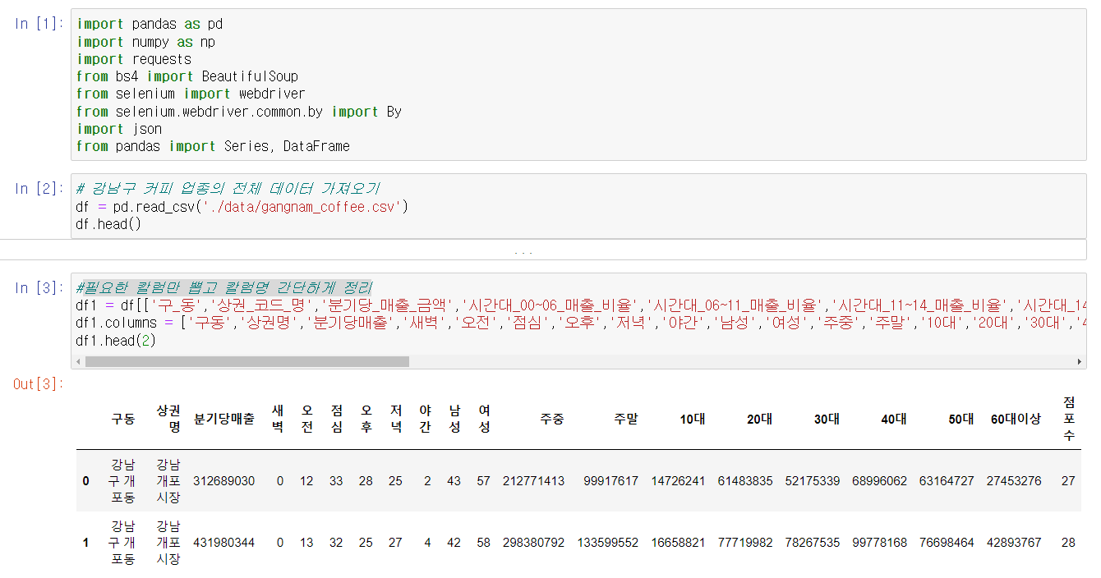
1. 원본 데이터 전처리 과정

Slide 8
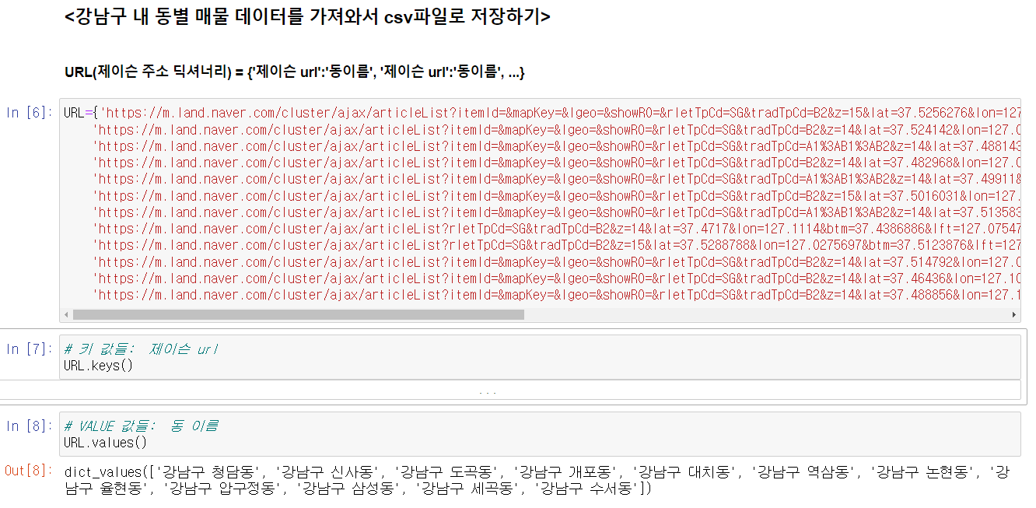
2. 강남구 내 동별 매물 데이터를 가져와 csv 파일로 저장

Slide 9
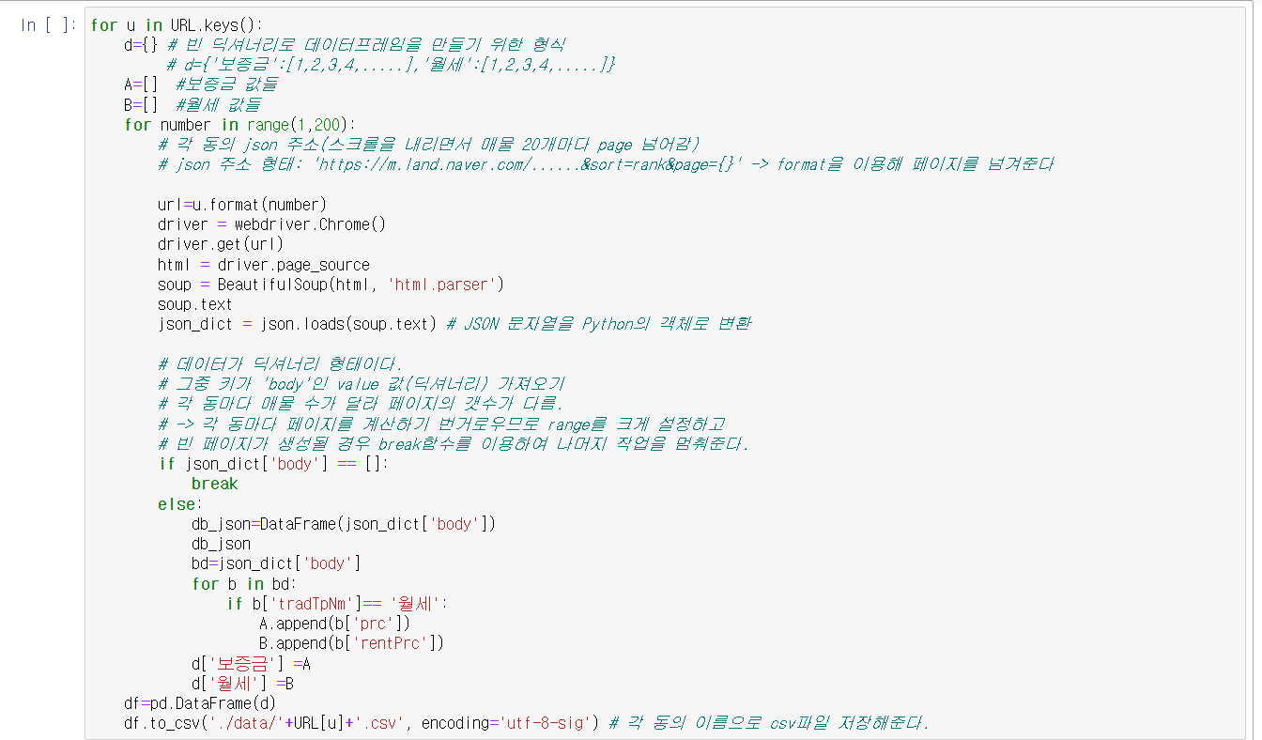
2. 강남구 내 동별 매물 데이터를 가져와 csv 파일로 저장

Slide 10
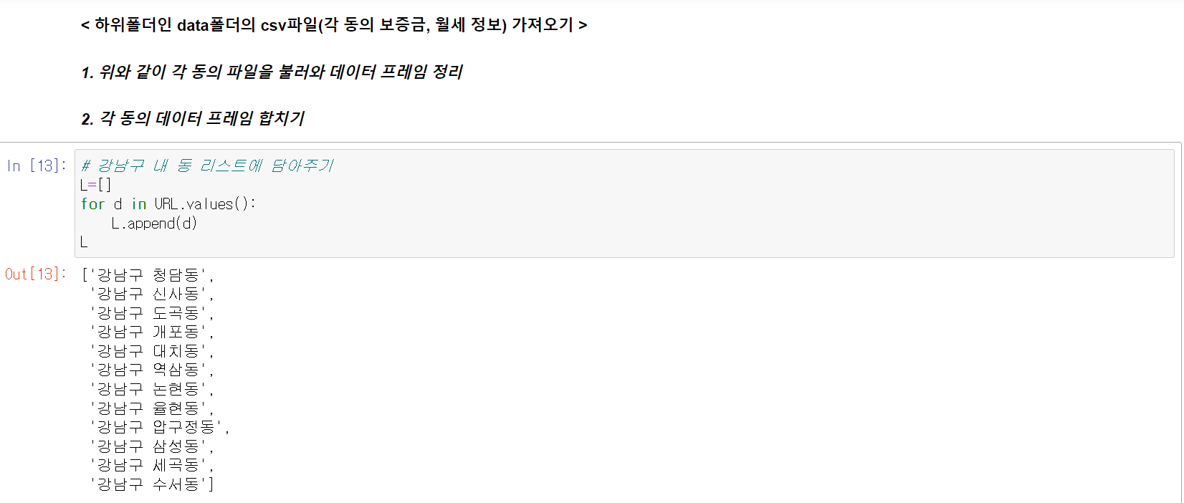
3. 강남구 내 동 이름 이 담긴 리스트(L)를 이용해서 파일을 불러오고 합쳐준다.

Slide 11
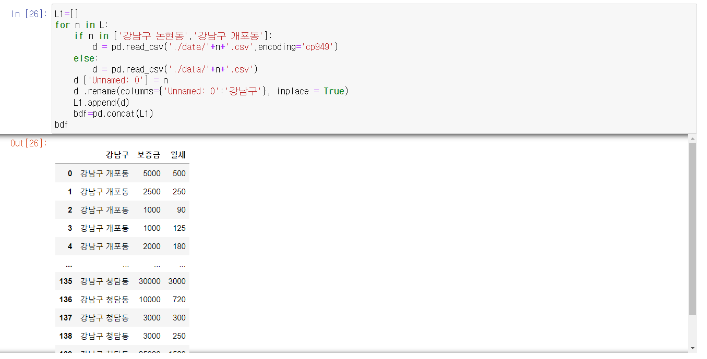
3. 강남구 내 동 이름 이 담긴 리스트(L)를 이용해서 파일을 불러오고 합쳐준다.

Slide 12
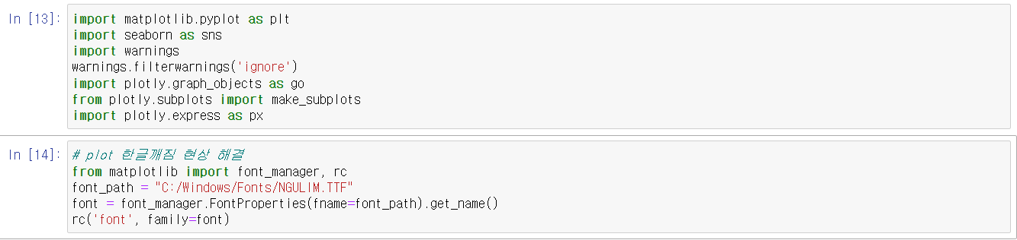
4. 시각화에 필요한 모듈 Import

Slide 13
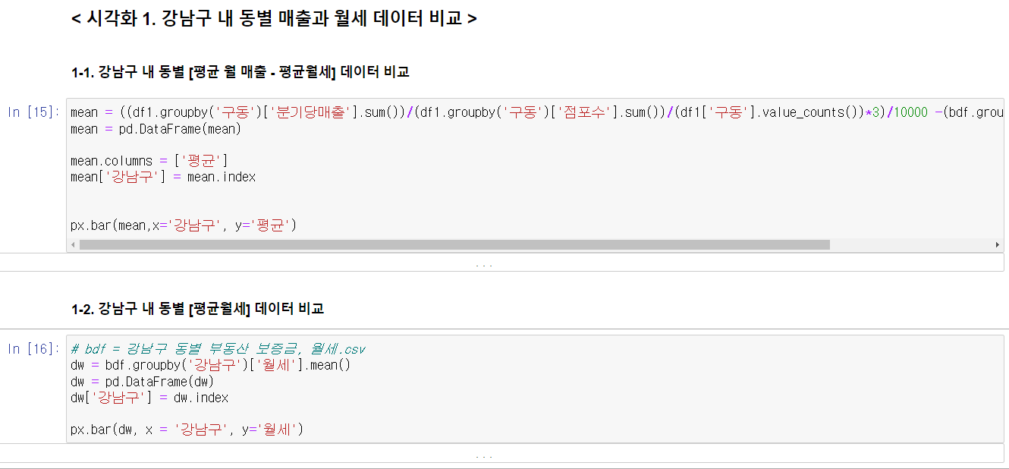
5. <시각화 1 – 강남구 전체 비교>

Slide 14
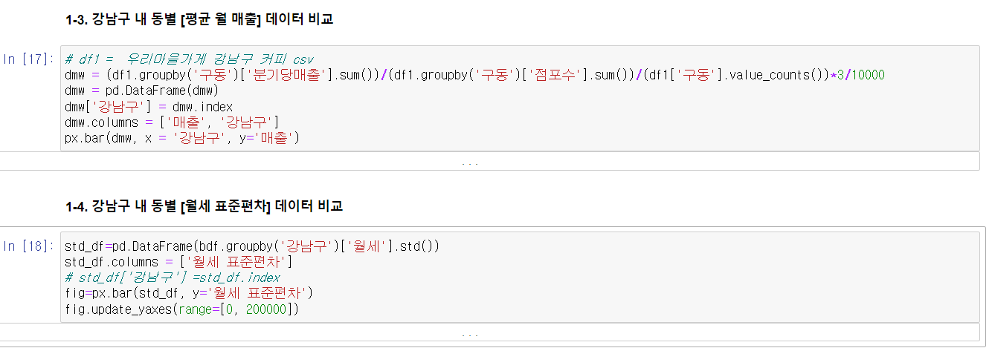
5. <시각화 1 – 강남구 전체 비교>

Slide 15
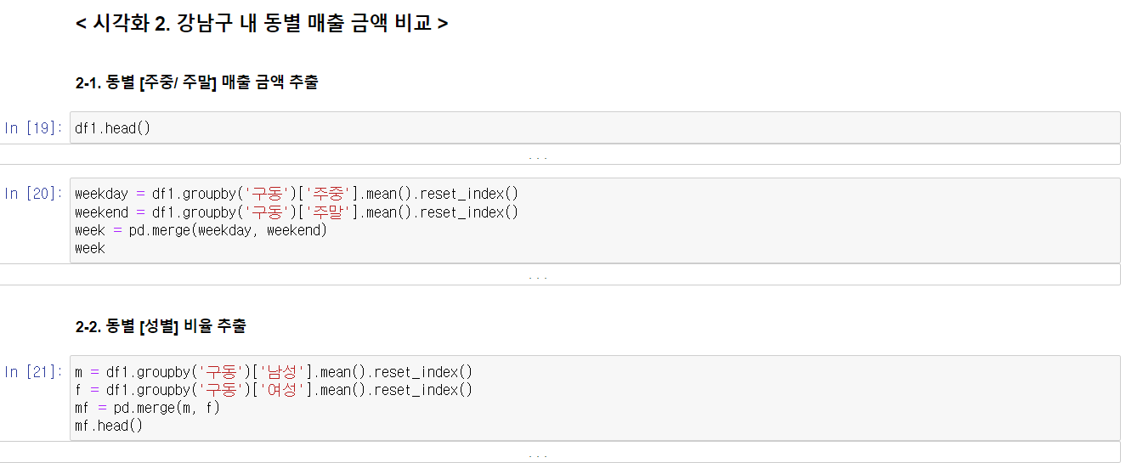
6. <시각화 2- 데이터 추출>

Slide 16
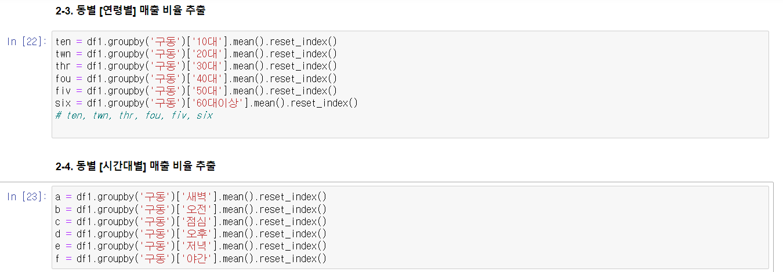
6. <시각화 2- 데이터 추출>

Slide 17
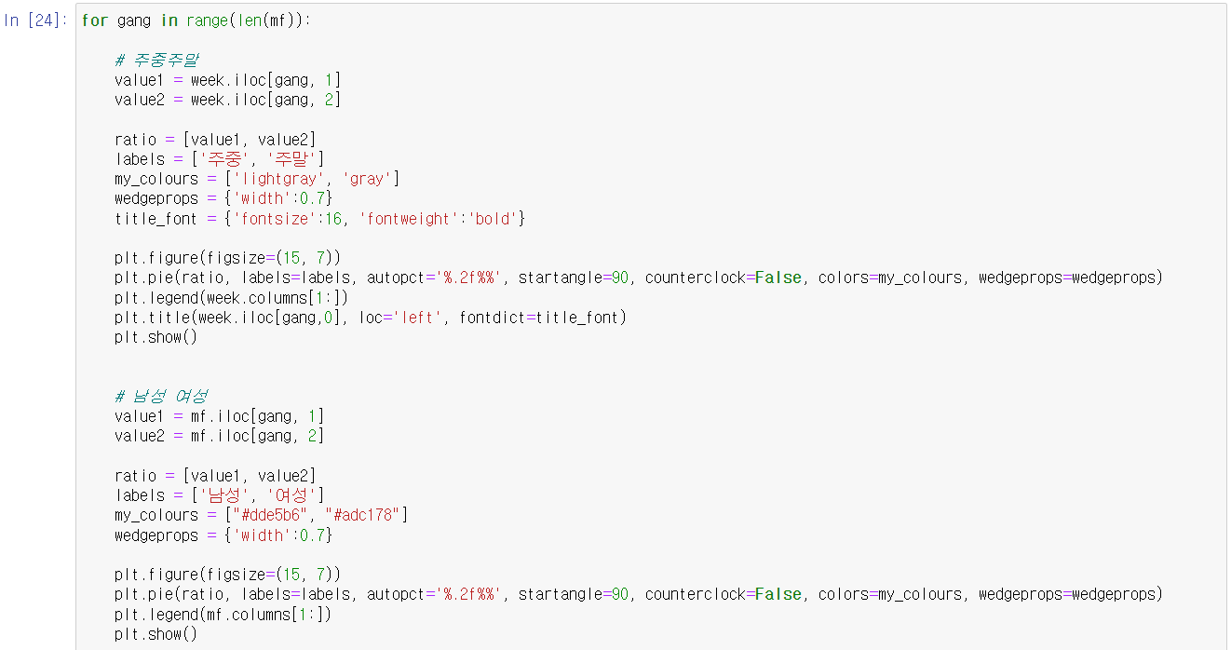
6. <시각화 2- 추출한 데이터들을 바탕으로 동별로 시각화>

Slide 18
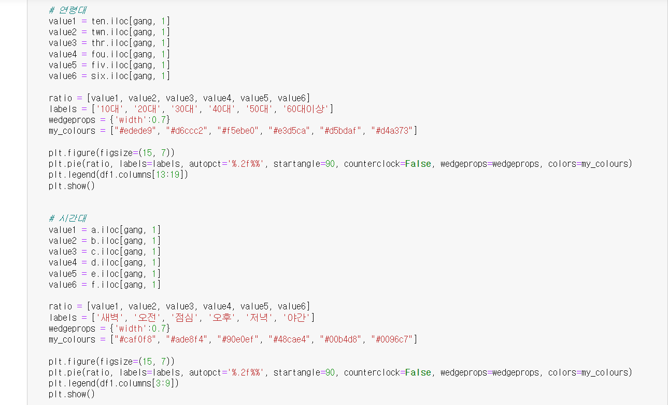
6. <시각화 2- 추출한 데이터들을 바탕으로 동별로 시각화>

Slide 19


Slide 20

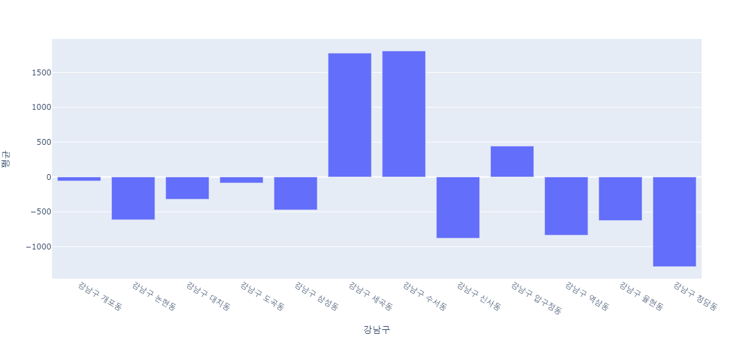
강남구 월세 대비 월매출 평균
개포동
논현동
대치동
도곡동
삼성동
세곡동
수서동
신사동
압구정동
역삼동
율현동
청담동

Slide 21
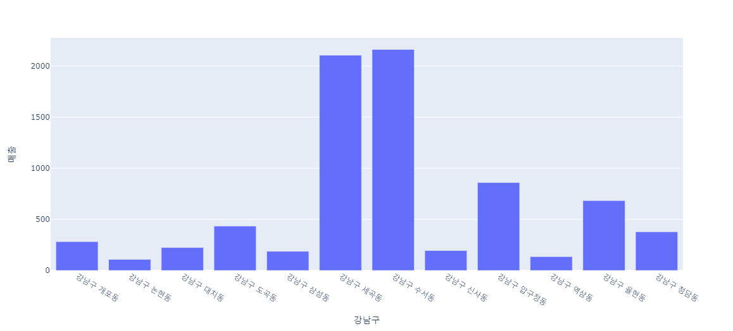
강남구 월매출 평균

Slide 22
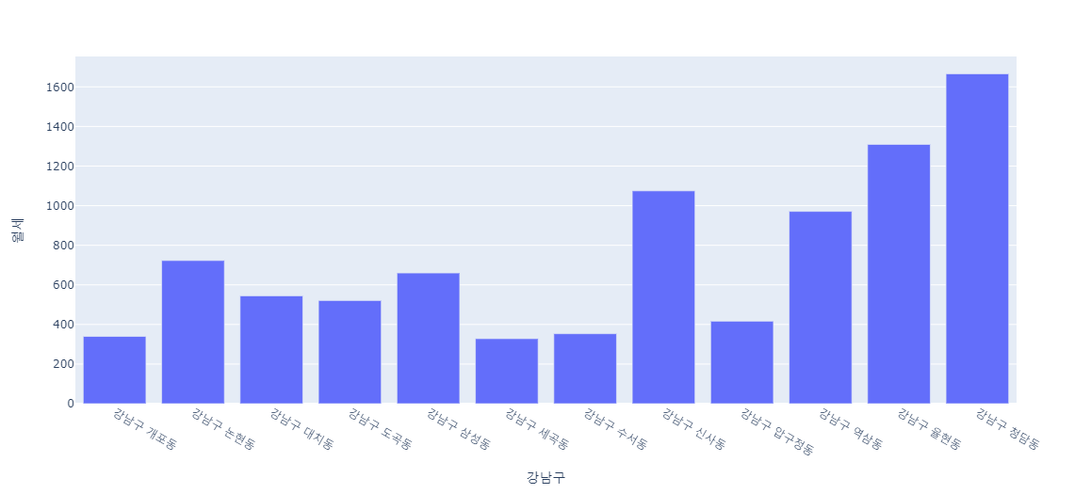
강남구 월세 평균

Slide 23
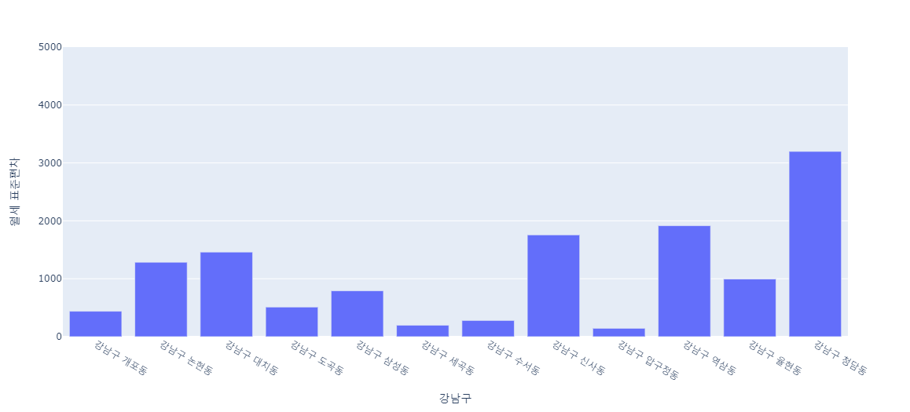
강남구 동별 월세 표준편차

Slide 24

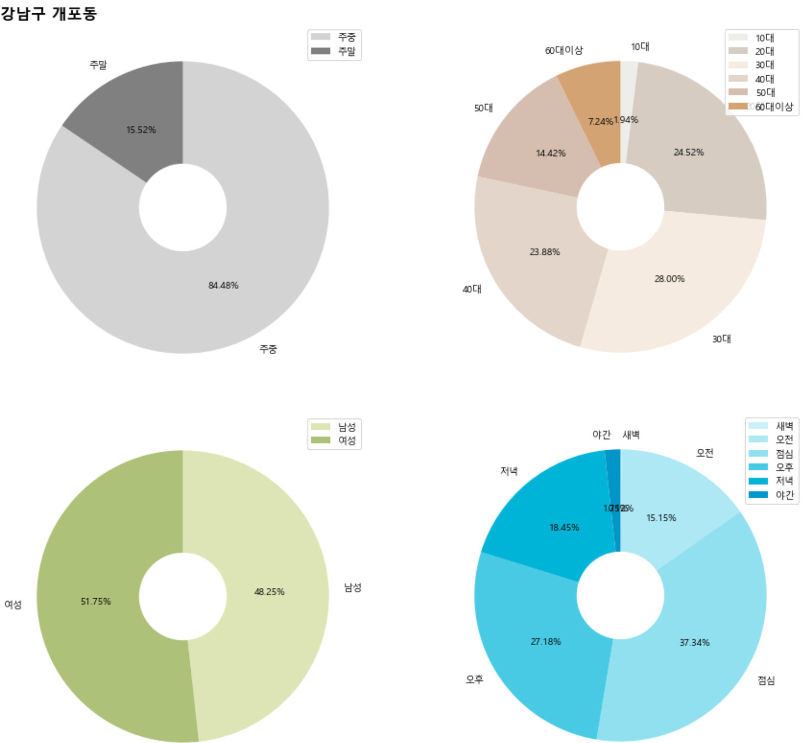
강남구 개포동
상권수 : 4개
월세
최대 : 약 3500만원
평균 : 약 339만원
최소 : 약 12만원
#주중카페 #30대
#여성 #점심시간

Slide 25
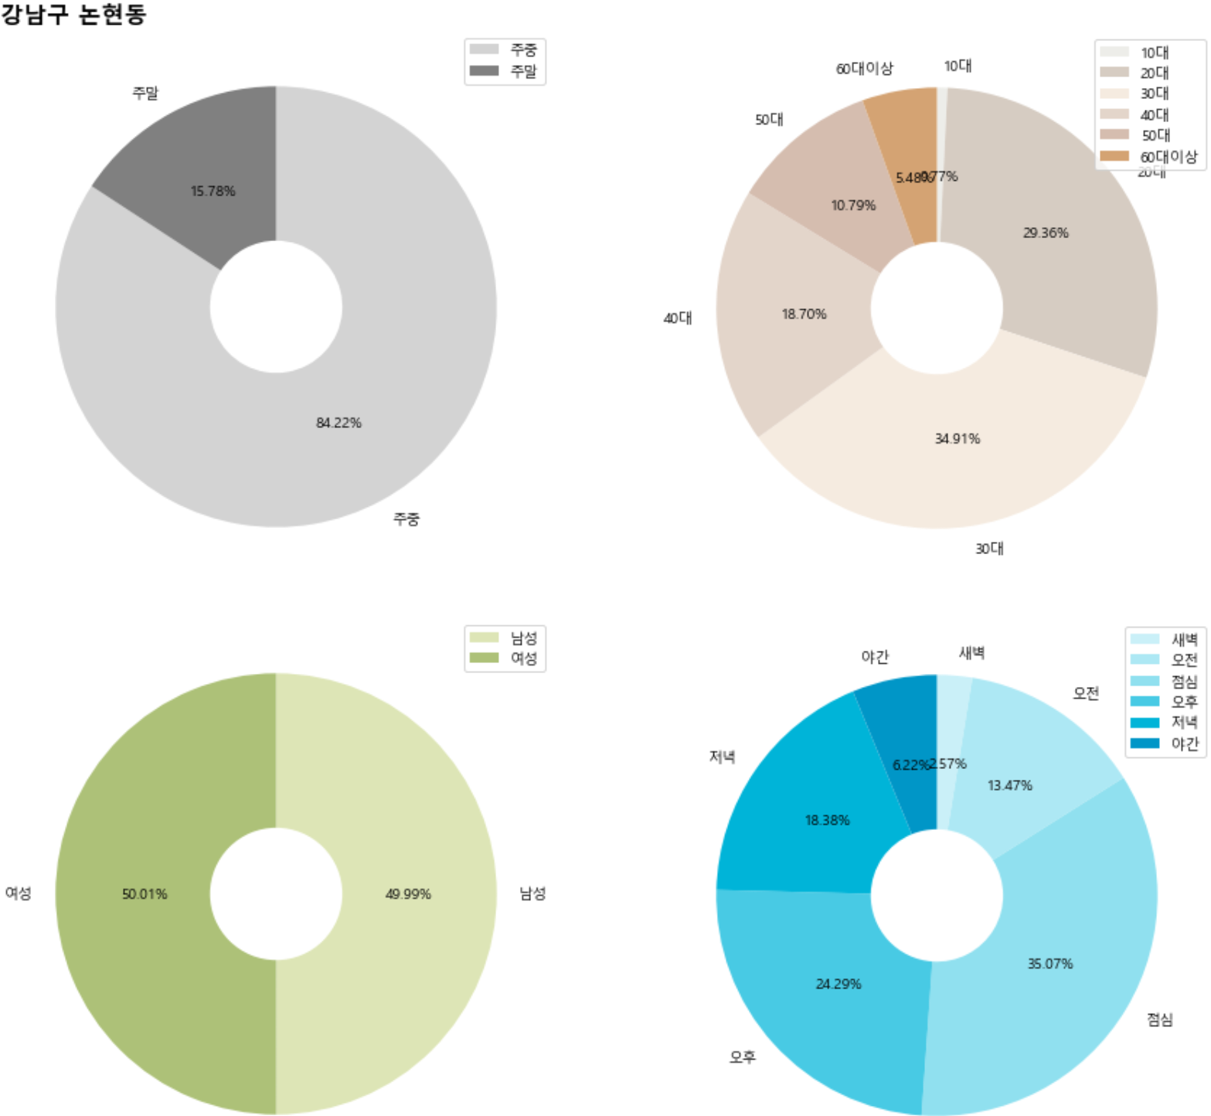
강남구 논현동
상권수 : 13개
월세
최대 : 약 15000만원
평균 : 약 723만원
최소 : 약 40만원
#주중카페 #30대
#남성 #여성
#점심시간 #오후시간

Slide 26
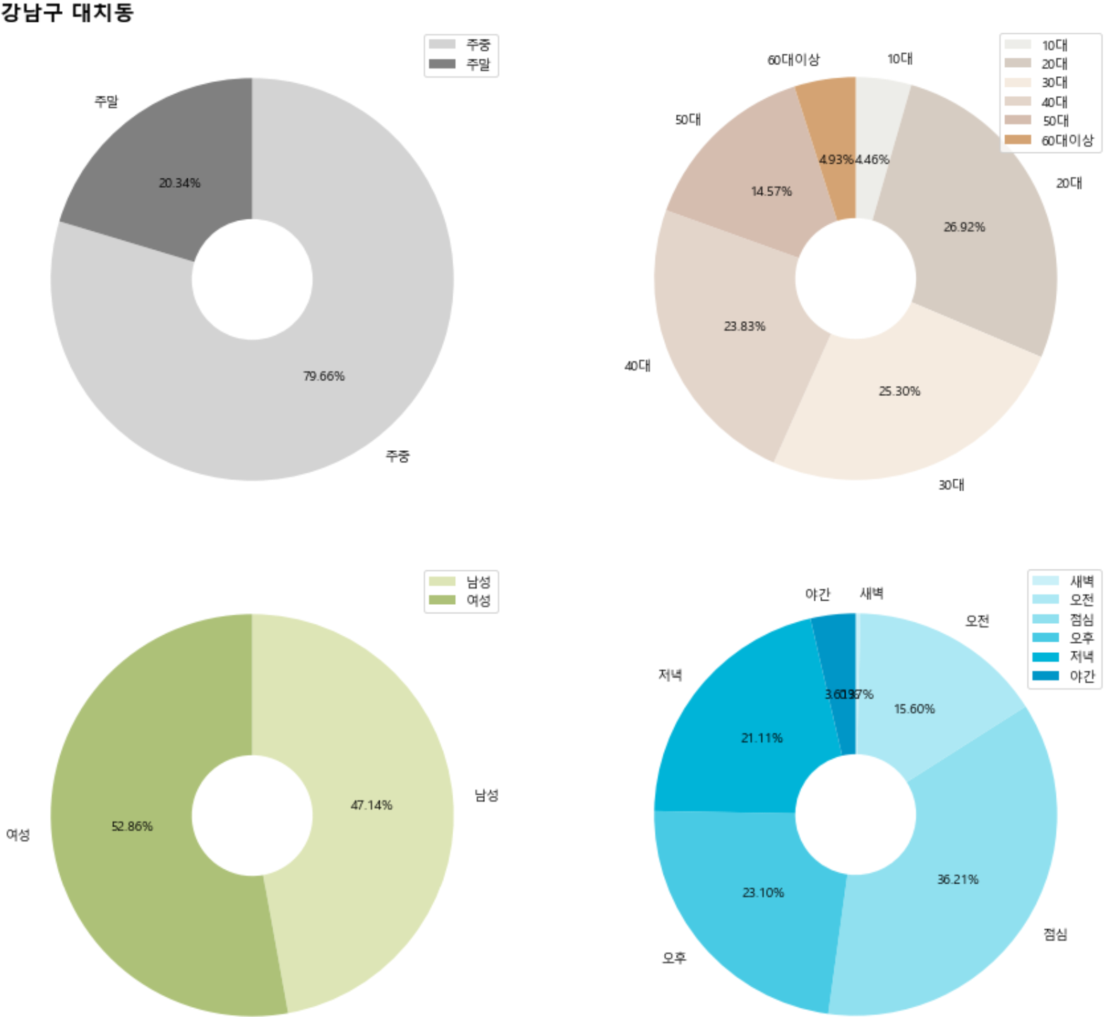
강남구 대치동
상권수 : 8개
월세
최대 : 약 594만원
평균 : 약 6134만원
최소 : 약 30만원
#주중카페 #20대
#여성 #점심시간

Slide 27
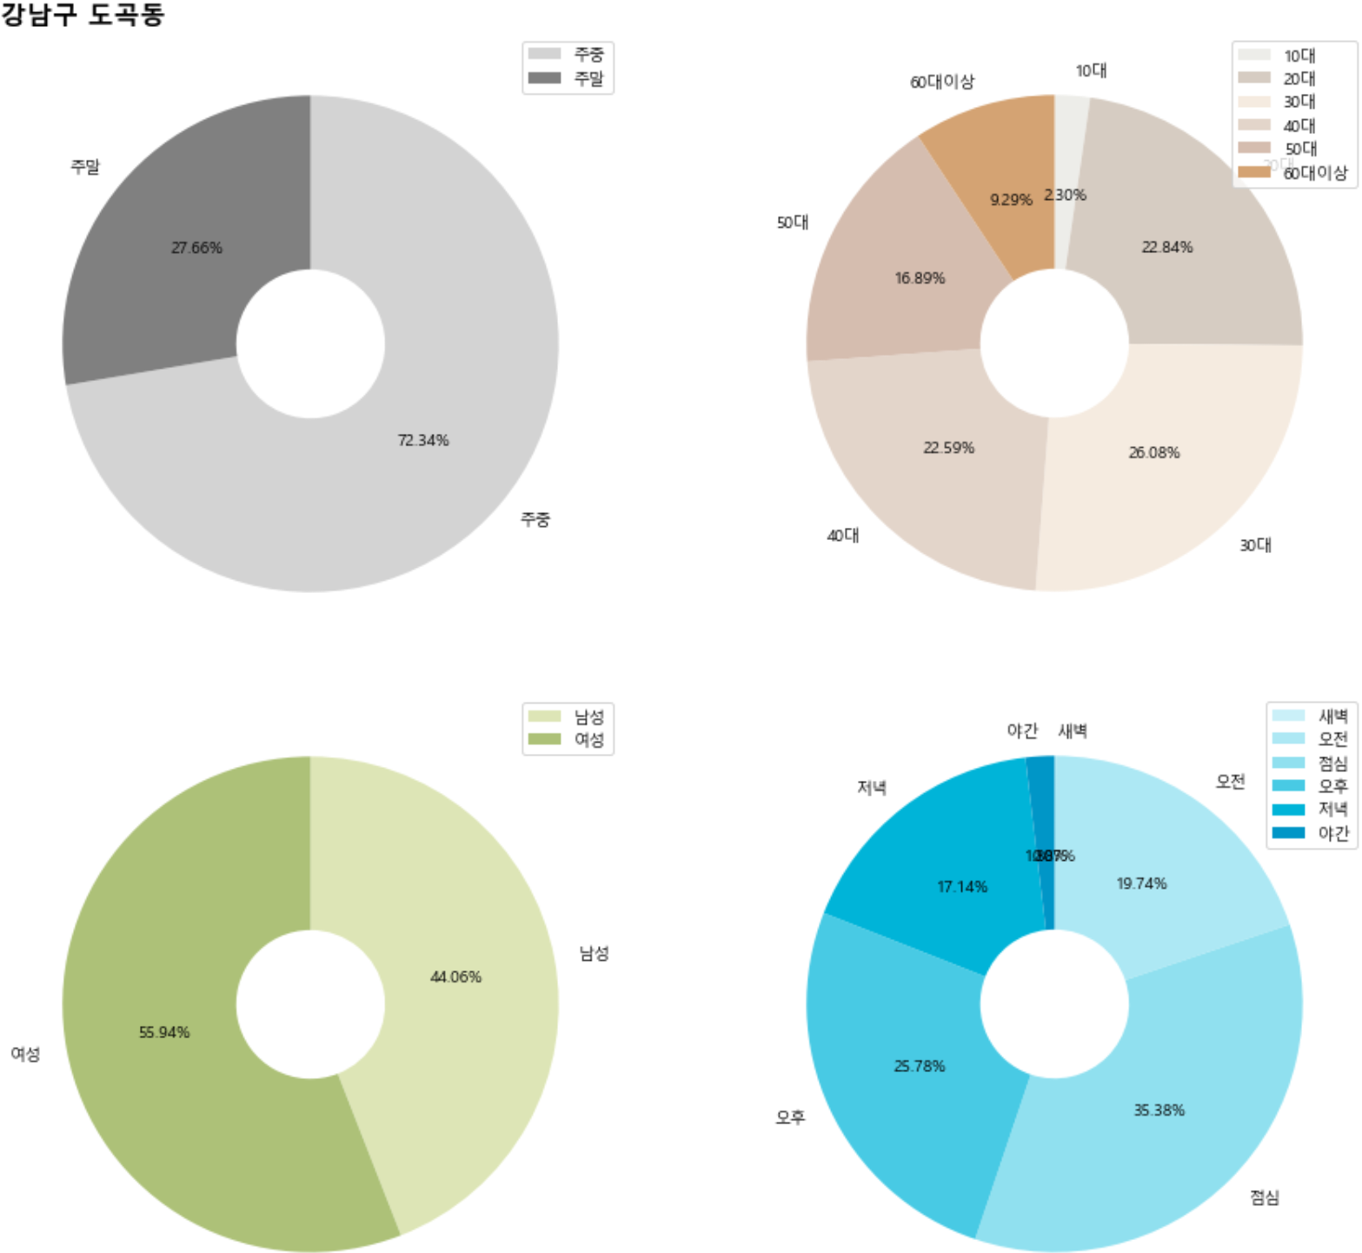
강남구 도곡동
상권수 : 7개
월세
최대 : 약 2800만원
평균 : 약 520만원
최소 : 약 63만원
#주중카페 #30대
#여성 #점심시간

Slide 28
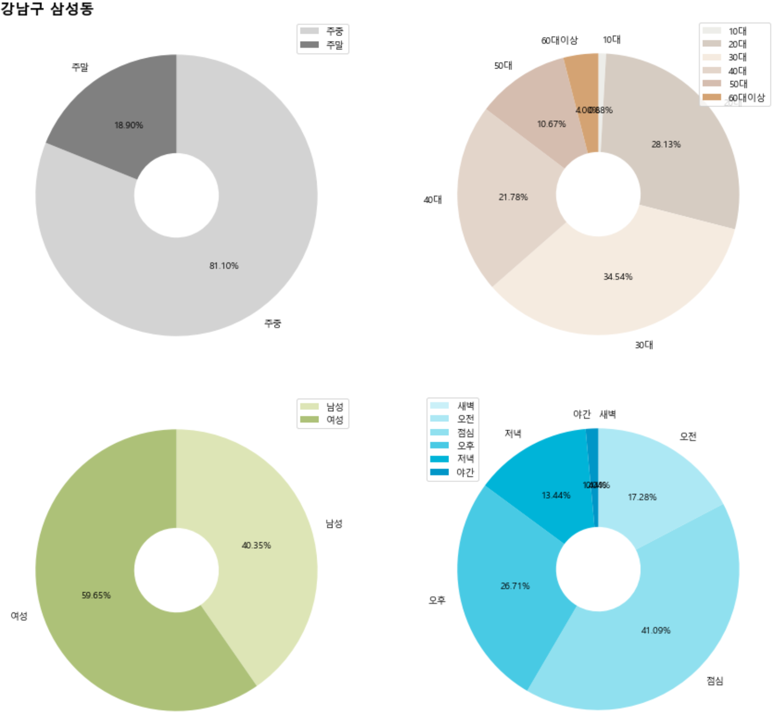
강남구 삼성동
상권수 : 14개
월세
최대 : 약 6500만원
평균 : 약 660만원
최소 : 약 28만원
#주중카페 #30대
#여성 #점심시간

Slide 29
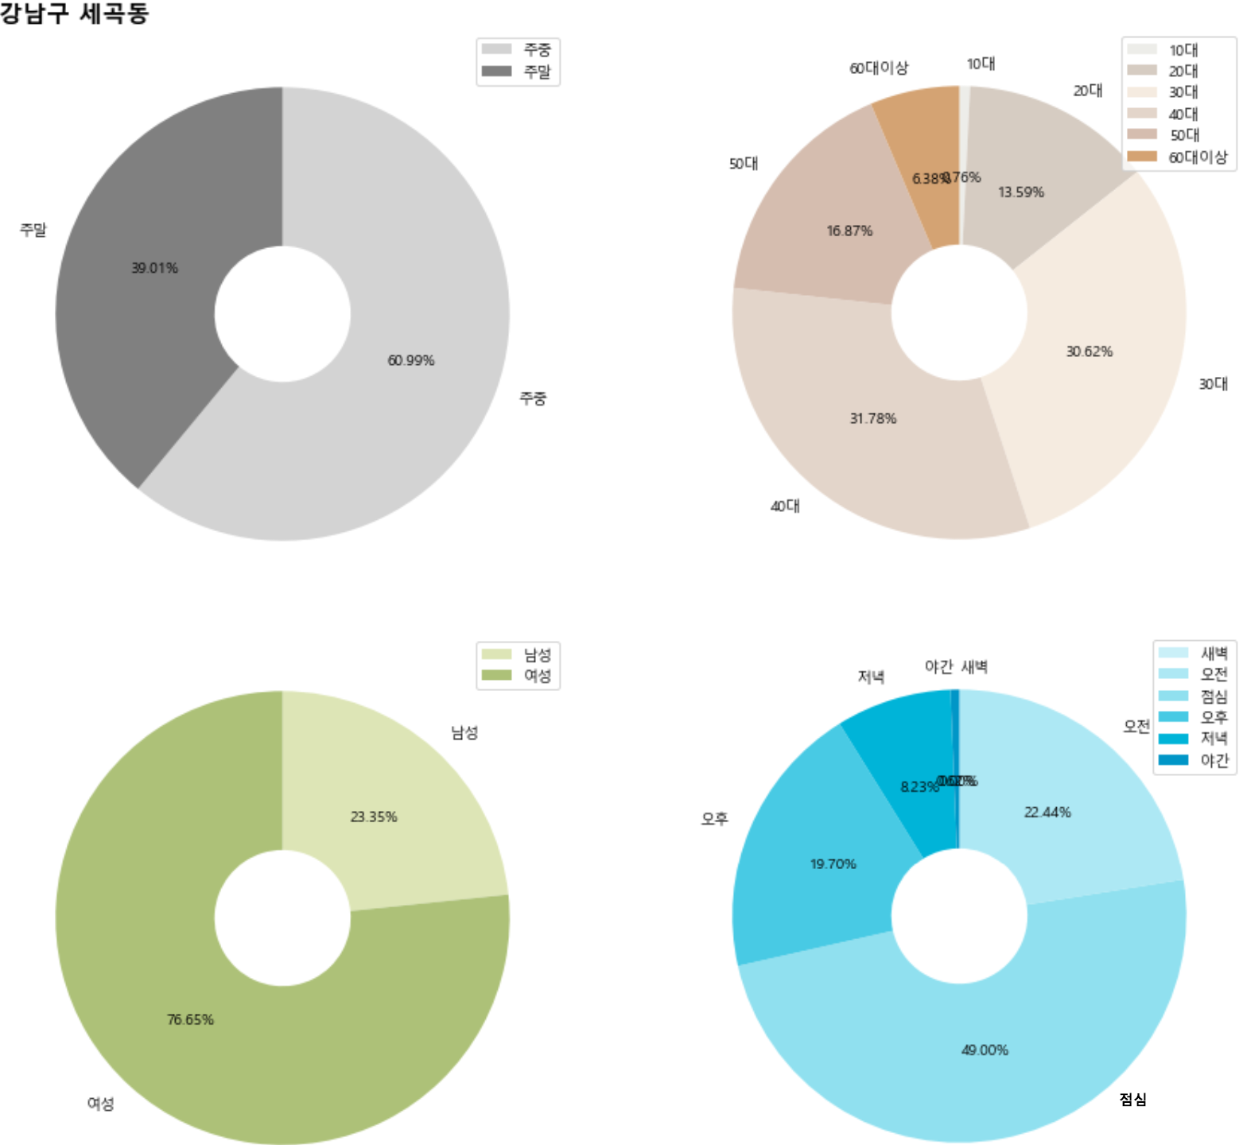
강남구 세곡동
상권수 : 2개
월세
최대 : 약 700만원
평균 : 약 328만원
최소 : 약 70만원
#적은상권
#주말카페 #40대
#여성 #점심시간

Slide 30
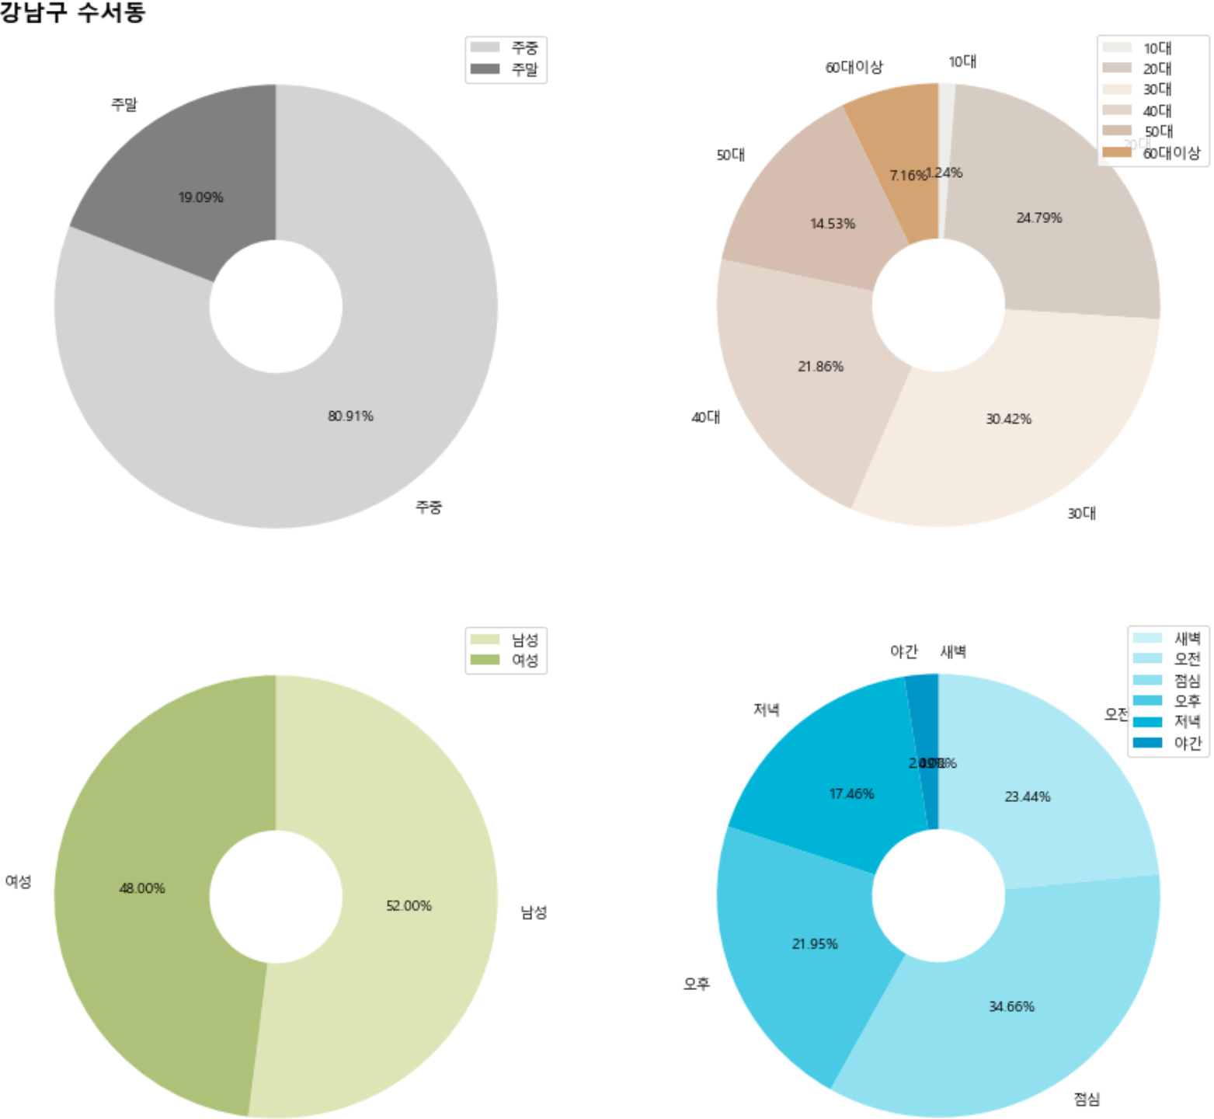
강남구 수서동
상권수 : 1개
월세
최대 : 약 922만원
평균 : 약 353만원
최소 : 약 50만원
#적은상권
#주중카페 #30대
#남성 #점심시간

Slide 31
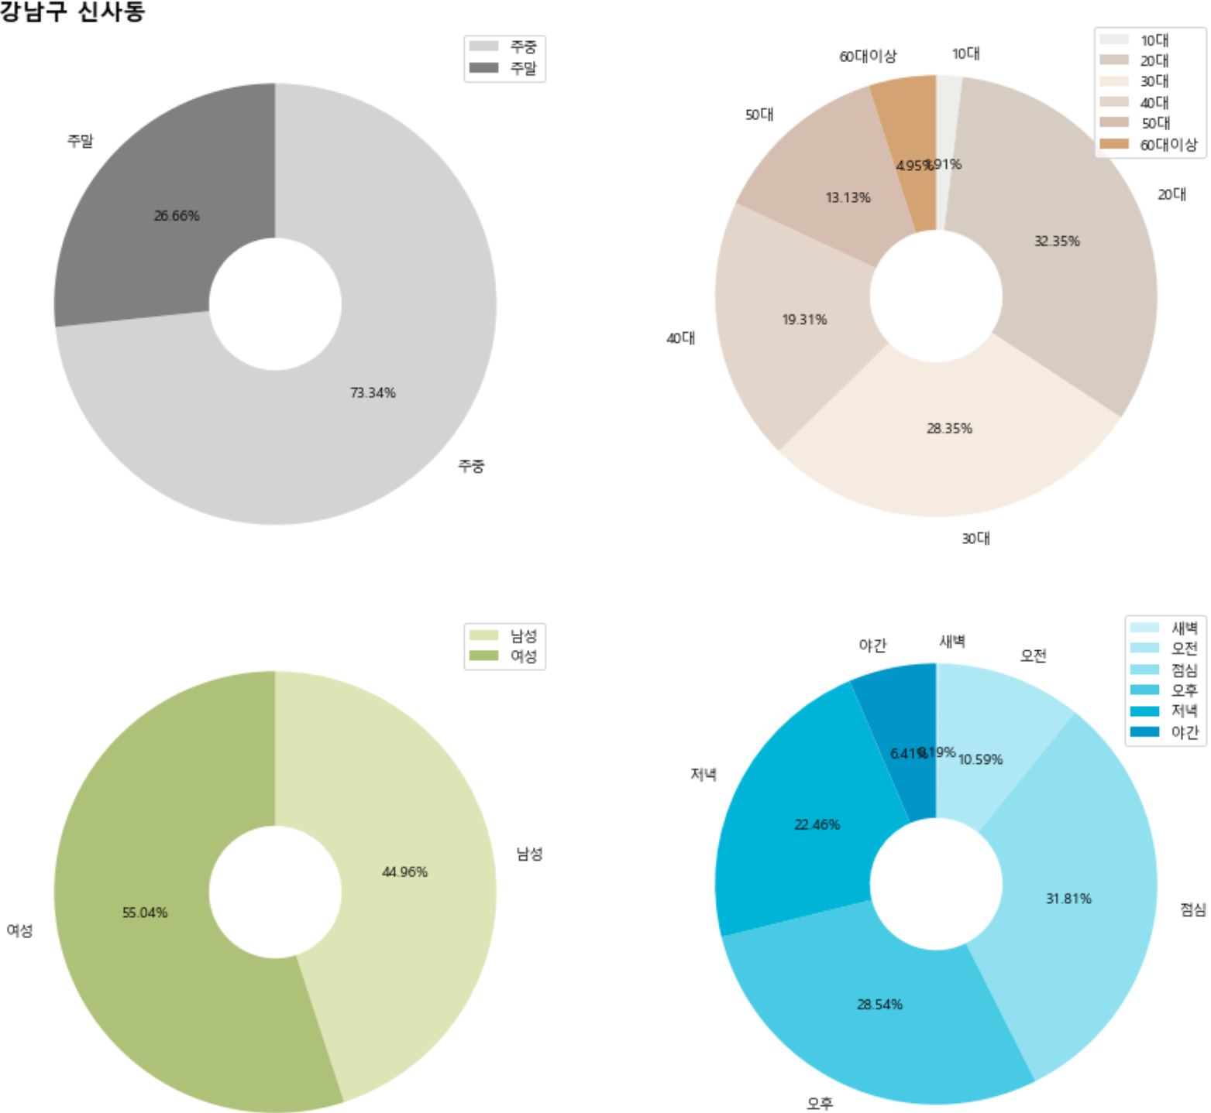
강남구 신사동
상권수 : 9개
월세
최대 : 약 15000만원
평균 : 약 1074만원
최소 : 약 70만원
#주중카페 #20대
#여성 #점심시간
#오후시간

Slide 32
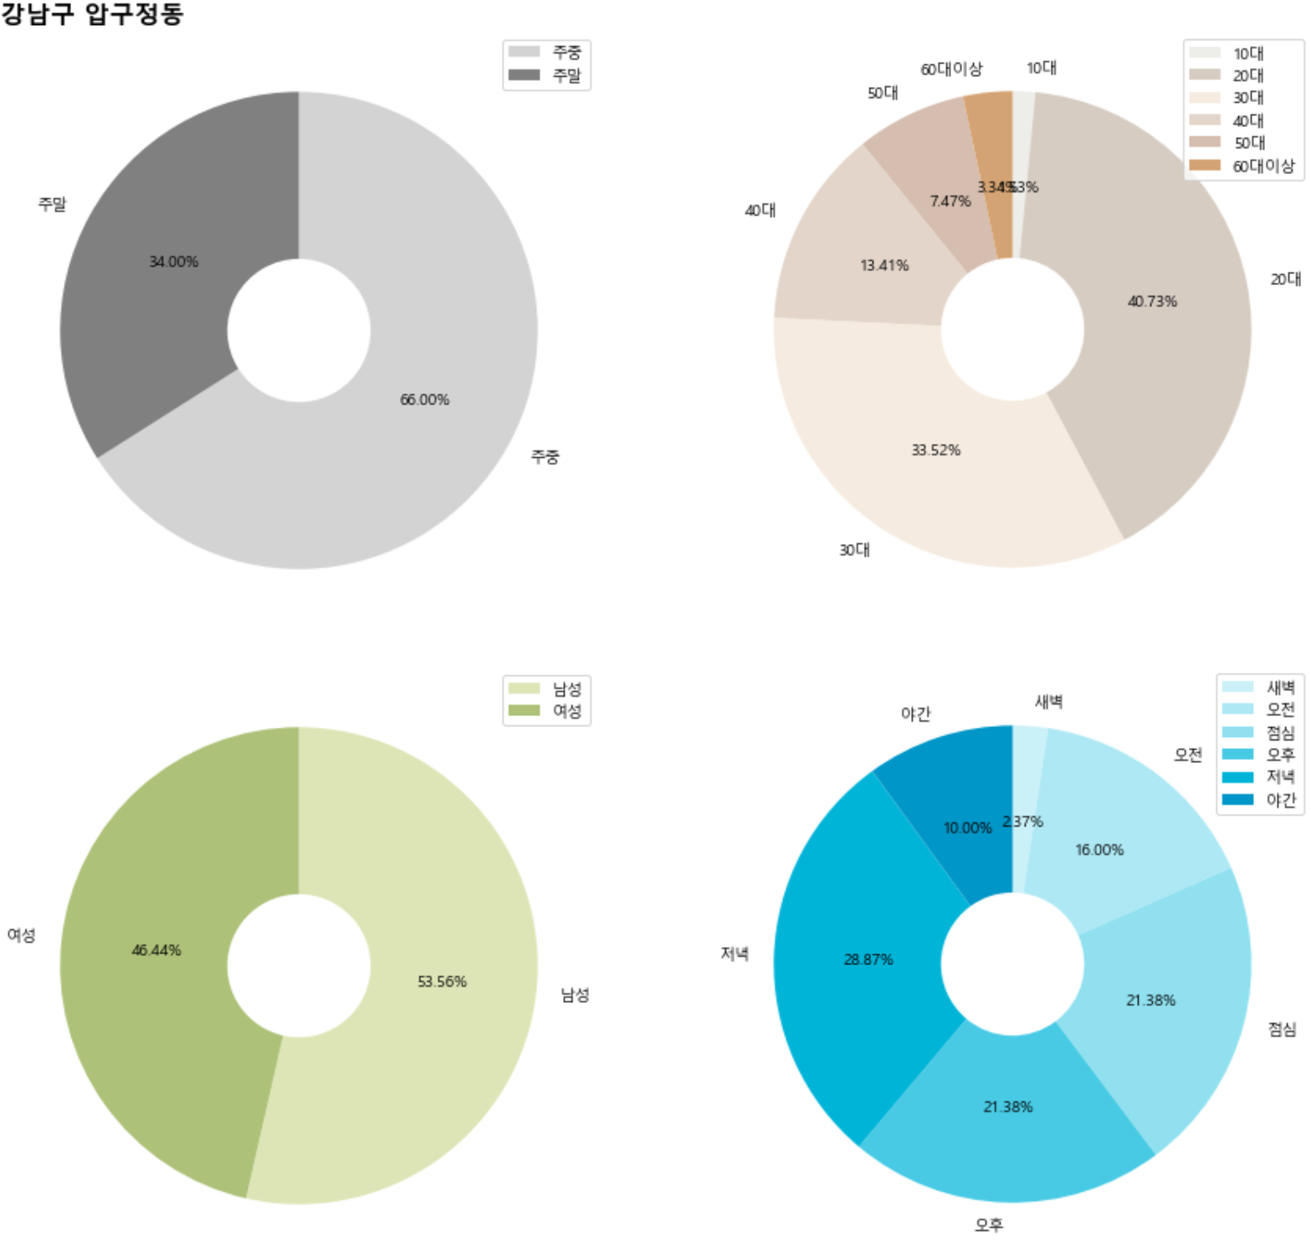
강남구 압구정동
상권수 : 2개
월세
최대 : 약 500만원
평균 : 약 416만원
최소 : 약 250만원
#적은 상권
#주말카페 #20대
#남성 #저녁시간

Slide 33

강남구 역삼동
상권수 : 16개
월세
최대 : 약 35000만원
평균 : 약 971만원
최소 : 약 20만원
#주중카페 #20대
#여성 #점심시간

Slide 34
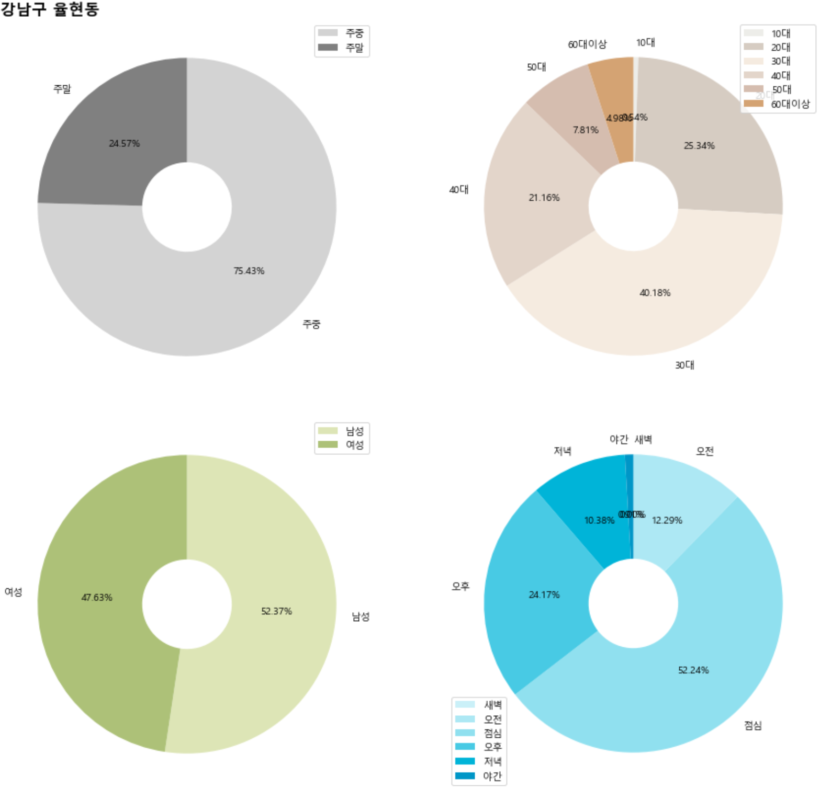
강남구 율현동
상권수 : 3개
월세
최대 : 약 3100만원
평균 : 약 1309만원
최소 : 약 150만원
#주중카페 #30대
#남성 #점심

Slide 35
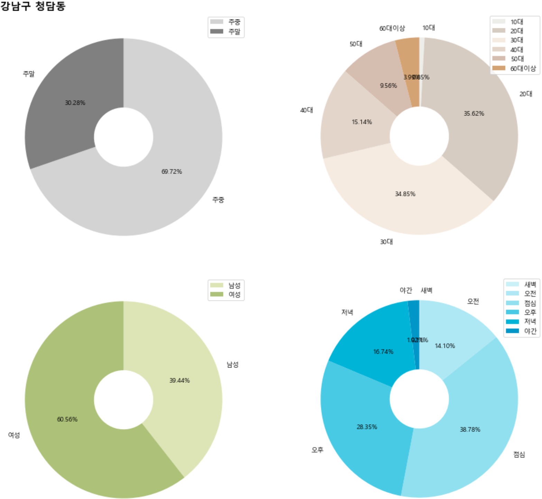
강남구 청담동
상권수 : 7개
월세
최대 : 약 24000만원
평균 : 약 1666만원
최소 : 약 10만원
#주말카페 #20대
#30대 #여성
#점심시간 #오후시간

Slide 36


